Slide 1


ỦY BAN NHÂN DÂN QUẬN LONG BIÊN
TRƯỜNG TIỂU HỌC ĐÔ THỊ VIỆT HƯNG
BÀI GIẢNG ĐIỆN TỬ
KHỐI 3
MÔN: TIẾNG VIỆT

Slide 2


·
Đọc mở rộng
·

Slide 3

Đọc bài văn, bài thơ về đồ vật thông minh giúp con người trong công việc

Slide 4







Hoàn thành Phiếu đọc sách
Tên bài
Tên và công dụng đồ vật
Tác giả
Điều em muốn biết thêm
Ngày đọc

Slide 5
Trao đổi với bạn về nội dung đã đọc

Slide 6
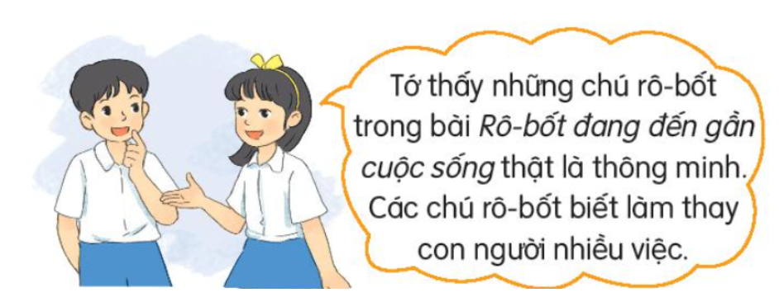

Slide 7


+ Tên của bài viết là gì?
+ Tên tác giả là ai?
+ Rô –bốt trong bài đó biết làm gì?
+ Em có nhận xét gì về rô – bốt trong bài đã đọc?

Slide 8

CHIA SẺ TRƯỚC LỚP

Slide 9

·
·

